Slide 1


HVORDAN SKAPE
FANTASTISKE KUNDERELASJONER
MED CRM
Notes:
Yes, da har vi 15 minutter på oss Jan og det betyr at vi ikke bruker mer enn 30 sek på å si noe om SuperOffice.

Slide 2
Agenda
Introduksjon
Fokusområder
Fremdrift
Utfordringer og muligheter

Slide 3

Prosessen fremover
Møte 1
  Avdekke målsetning – hva ønsker dere å oppnå?
  Hvilke effekter ønsker dere å realisere?
  Hva skal dere måle på? (KPI’er)
  Hva skal kjennetegne at prosjektet har blitt en suksess?
  Hvilke prosesser ønsker dere å forbedre?
  Integrasjonspunkter
  Hvilke risiki ser vi/dere i dette prosjektet?
  SuperOffice Demo:
  Synliggjøre hvordan SuperOffice skal dekke de ønskede prosesser og behov
  Tilbudspresentasjon
  Signering av kontrakt
Møte 2
Møte 3
Møte 4

Slide 4
RELASJONER ER VIKTIG
Vi hjelper deg med å skape verdier
av dine relasjoner.
Notes:
Vi liker å starte med å fremheve vår kjernetro på at «Relasjoner betyr noe". Det betyr at forretningsvekst krever sterke og langvarige relasjoner mellom mennesker-og det er sant uansett hvilken bransje du er i.
Så vi er et høyteknologisk selskap som brenner for å gjøre mennesker i stand, både de ansatte og kundene dine.
Faktisk helt fra begynnelsen av ble SuperOffice CRM designet med den enkelte bruker i tankene - i motsetning til så mange systemer som er designet for administrasjon (bare). Vår designfilosofi er å gjøre hverdagslige oppgaver enklere og hjelpe brukerne til å bli mer produktive. Våre 30+ års erfaring forteller oss at forbedring av personlig produktivitet fortsatt er en kjernefordel og nøkkelstyrke for produktet vårt. Og er noe kundene våre setter stor pris på.
Det tapper inn i den enkle sannheten at når du gir brukerne dine muligheter, slik at de vil bruke CRM-løsningen, blir data lagt til, kvaliteten er høy og ledelsen får de oppdaterte dashbordene og rapportene de trenger for å styre selskapet inn retningen på inntektsøkning.
Vi er et norsk selskap, et europeisk IT -eventyr vi liker å si. Vårt hovedkontor og utviklingsavdelingen ligger i Oslo, og vi har kontorer i 8 land over hele Europa. Omsetningen vår er i underkant av en halv milliard (NOK?) Og 99% av kundene våre velger skyløsningen.

Slide 5
NORSK
IT EVENTYR
Vi hjelper deg med å FINNE, VINNE og BEHOLDE kunder.
Brukeropplevelse i sentrum.
Notes:
Vi er det vi beskjedent kaller et norsk IT eventyr, 30 år og HK og utviklingsavdeling I Norge , kontorer i 8 land.
rett under en halv milliard i omsetning, ca 40% av det er i Norge. 99% av kundene velger skyløsning
Vi hjelper selskaper med å finne, vinne og beholde kunder - det betyr at vi hjelper deg å forbedre din markedsføring, salg og kundeservice.
SuperOffice er fra starten av designet for brukeren, det skal gjøre hverdagen enklere å bruke SO, da vil man få god datakvalitet og ledelsen vil få sitt styringsverktøy.

Slide 6

CRM
handler om å maksimere selskapets verdi ved å systematisk utvikle kundeporteføljen
MarkUp Consulting
Notes:
Før vi snakker om hvordan man lykkes med CRM må vi snakke om hva CRM er...
CRM handler om å få høyest mulig verdi på kundene dine, det kan du gjøre med å fylle på med nye, selge mer til de du har eller være så god på kundebehandling at du reduserer kundefrafallet. Lojale kunder har I tillegg en smitteeffekt som gjør det enklere å få flere kunder.
Før du setter I gang med CRM bør du fra et forretningsmessig ståsted ha bestemt deg for hvordan du vil gjøre dette

Slide 7
Hvor planlegger dere å skape vekst?
Kundens
verdi
Selge mer til
eksisterende kunder
Kundeportefølje
Vinne nye kunder
Redusere
kundefrafall
Relasjonens levetid
Avvikle
ulønnsomme kunder
Kilde: MarkUp Consulting
Notes:
…når det gjelder kunder så måles de i hvor mye de kjøper av dere over hvor lang tid – ulike virksomheter
Enten dere har den ene eller andre strategien – må det rekrutteres.. Og beholdes kunder
Når dere gjør dette må dere etterhvert prioritere ; da velger dere å legge ned innsats på de kundene som har størst potensiale
Og velger bort de som ikke er lønnsomme for dere

Slide 8

CRM ER STRATEGI
Hvem vil dere være?
For hvem?
Hvordan?
Hver eneste CRM-suksess starter med en klar ambisjon
Notes:
Det er nemlig sånn at CRM er strategi...
Det handler om at dere har bestemt dere for hvem dere vil være for hvem og hvordan.
Alle CRM suksesser starter med en klar ambisjon: hva vil dere bli bedre på? Hvor skal dere slå konkurrentene?

Slide 9

ANSATTE
CRM
KUNDER
Notes:
Også er det sånn at hvis du skal levere kundeopplevelser som er bedre enn konkurrentenes så handler det om å forstå at CRM har "to ansikter": På den ene siden er det hva du setter dine ansatte i stand til ved hjelp av innsikt, kundedata og nøkkeltall og prosesstøtte slik at de kan levere uovertruffne kundeopplevelser.
Eksempel - hos oss ser selgerne hver morgen på hilke kunder som ikke er fulgt opp iht kundprogrammet – Orphans
På den andre siden er det hvordan du setter kunder i stand til å hjelpe seg selv 24/7 ved å tilgjengeliggjøre informasjon og sikre kommunikasjon begge veier.

Slide 10
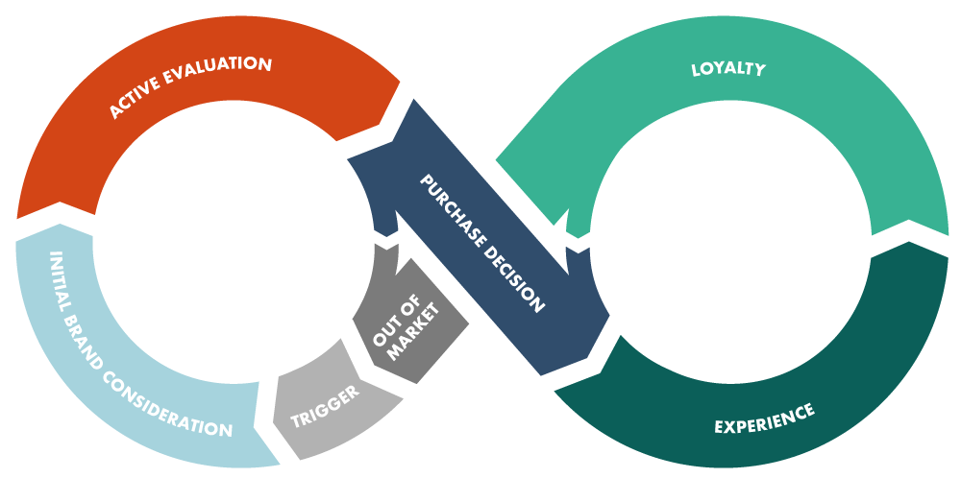

AKTIV EVALUERING
LOJALITET
KJØPSBESLUTNING
INNLEDENDE EVALUERING
IKKE
BEVISST
KUNDEOPPLEVELSE
TRIGGER
HAR DERE DESIGNET
KUNDEREISEN?
Notes:
En måte å se begge disse sidene på er ved å tegne opp kundereisen til deres kunder; mao å tenke gjennom – fra kundens ståsted fra start til slutt hvordan det er å være prospect, å kjøpe fra dere og å være kunde av dere. Og det er hvor smidig og ubrutt denne opplevelreisen er som bestemmer om der er bedre enn konkurrentene.
En sånn kundereise inneholder alle treffpunkter kunden har (og bør ha) med dere som leverandør.
Mange har ikke designet en full reise, men har snarere rutiner for hva man skal gjøre når man får et lead, kjører en salgsprosess eller mottar en klage. Kraften ligger i alt du gjør mellom disse treffene også.

Slide 11

En smidig
KUNDEREISE gir konkurransefortrinn
Finnes det noe i verktøykassen, eller må alle finne opp hjulet?

Slide 12









EN PLATTFORM FOR VEKST
MARKETING
Kundeplattform
AI as a Service
Brukervennlighet
SALG
SERVICE
Integrasjoner
(App Store & API)
Marketing Automation
Mobil
Nye funksjoner
Produktivitetsplattform
(Office365/Google)
Notes:
SuperOffice CRM er en plattform som hjelper deg med å konvertere potensielle kunder og kundedata til konkrete handlinger og nå dine mål.
Ved å koble forskjellige kundedata til én visning og optimalisere arbeidsflyter, gir SuperOffice CRM dine salgs-, markedsførings- og servicepersonell umiddelbar tilgang til alle kunderelaterte innsikter, og hjelper dem med å skape sterkere relasjoner og ta informerte tiltak for å øke inntektene.
Plattformen tilbyr teamene dine et sett med kjernefunksjonaliteten som er grunnlaget for systemet vårt, som sikrer et delt syn og evnen til å jobbe produktivt som enkeltpersoner og samarbeide som team.
I tillegg tilbyr vi dyp funksjonalitet for å støtte og forbedre prosessene dine innen salg, markedsføring og service - individuelt og samlet. Uansett hva virksomheten din trenger for å vokse. Videre inneholder SuperOffice en rekke verdiskapende muligheter som lar deg designe en CRM-løsning som passer din virksomhet nå og i fremtiden. For eksempel kan du dra nytte av funksjoner som:
AI: Det er stor hype rundt kunstig intelligens i disse dager, og dette i sammen heng med CRM l er ingen unntak I De viktigste endringene AI vil bringe til CRM innebærer automatisering ( av tidkrevende og manuelle oppgaver) samt forbedring av eksisterende samtaleverktøy /Chatbots. Ved å bruke data vil chatbot være i stand til å forutsi neste spørsmål og komme med tilleggsinformasjon kunden kan trenge.. På sikt vil disse være i stand til å være sofistikerte nok slik at vi ikke kan skille menneske fra maskin.
Integrasjoner: Ved å tilby standard integrasjoner i form av Apper (tilgjengelig i egen App Store) , veldokumenterte og intuitive verktøy (API) for å lage egne tilpasninger bidrar til at CRM-systemer vil styrke sin posisjon internt og inneholde alle interaksjoner og transaksjoner med kundene..
På den måten får bedrifter et samlet kundebilde og kan levere bedre mer relevant kundeservice.
CEP: SuperOffice sin plattform for kundevendte applikasjoner. Dette inkluderer; kundesenter, sakshåndtering, Kunnskap base, chat og webskjemaer. Her tilbyr vi verktøy som kan støtte opp og bistå dere i å samhandle med kundene på de flatene de opererer.
Mobilitet: ca 48 % av verdens befolkning eier eller har tilgang til en smarttelefon.
Økt bruk av mobiltelefoner, økt bruk av hjemmekontor samt mer geografisk avstand har redefinert måten mange bedrifter tenker og driver sin virksomhet. CRM teknologier har måtte utvikle seg i takt med de skiftende trender i den digitale verden. Tilgang til CRM data og mulighet til å utføre daglige oppgaver på telefonen har blitt et krav.

Slide 13












Notes:
Adapt this slide for each vertical/customer
Have a look at the customers we have in your line of business / vertical / etc.
We understand you!

Slide 14
Resultater fra Survey

Slide 15


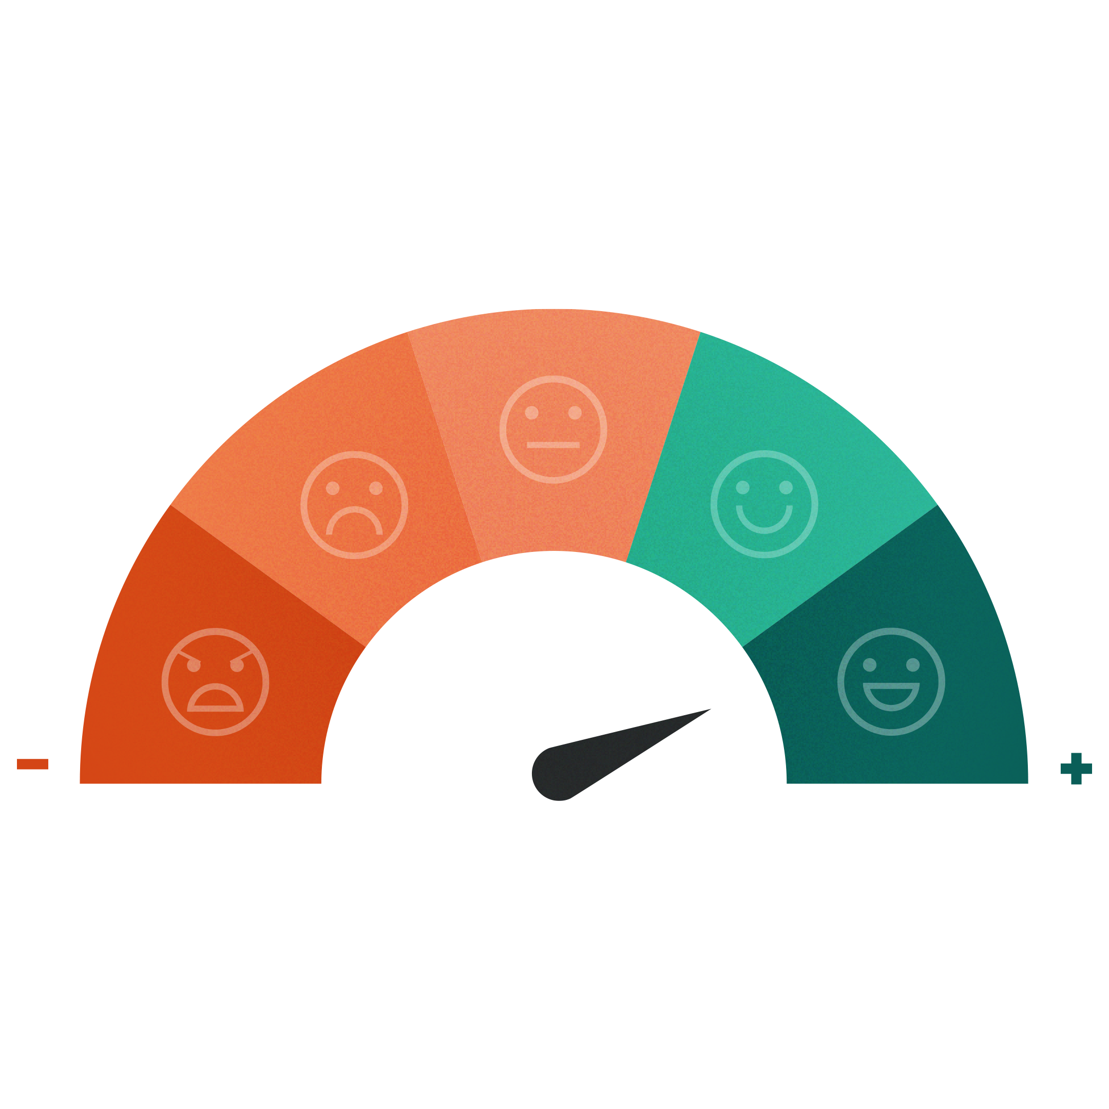
ALT DU TRENGER PÅ ETT STED
Notes:
SuperOffice CRM er en moderne løsning som er designet for å drive prosesser for salg, markedsføring og kundeservice.
Alle vellykkede bedrifter deler det samme målet - å øke inntektene og vokse. For å nå det målet må de behandle alle kundeforhold som en mulighet.
SuperOffice CRM er en plattform som er designet for å hjelpe deg med å konvertere potensielle kunder og kundedata til konkrete handlinger og nå dine mål. Ved å koble forskjellige kundedata til én visning og optimalisere arbeidsflyter, gir SuperOffice CRM dine salgs-, markedsførings- og salgspersonell umiddelbar tilgang til alle kunderelaterte innsikter, og hjelper dem med å skape sterkere relasjoner og ta informerte tiltak for å øke inntektene. I kjernen-du må gi menneskene dine en 360-graders kundevisning.

Slide 16

















360° Kundebilde
Kunde
Salg
Dokument
Person
Prosjekt
Sak
CRM
Kalender
Utsendelser
Notes:
360 graders kundebilde
Et 360-graders kundebilde er ganske enkelt en samling av alle kundedataene på ett sted. Der finner du den mest grunnleggende kundeinfoen, data om alle tidligere og nåværende kjøp, all dialog med kundeservice og kundenes atferd i sosiale medier.
360 grader viser en relasjon som en syklus med alle de treffpunktene hvor kunden er i kontakt med merkevaren. Det kan være gjennom kjøp eller markedskommunikasjon, gjennom kundeservice eller i sosiale medier.

Slide 17
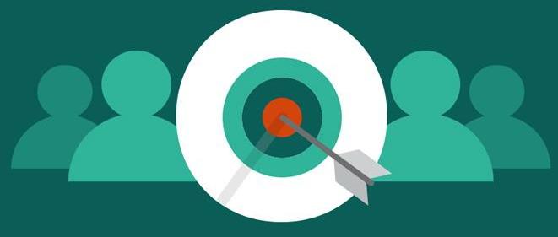
INBOUND OG OUTBOUND MARKETING
Ambisjonen til enhver bedrift er vekst, og markedsføring står helt sentralt for å nå det målet.

Slide 18

74 % av selskaper har konvertering av leads til salg som sin høyeste prioritet.
Nesten 40 % av alle selskaper sliter med prospektering
Hvordan kan du enklere samle inn leads?

Slide 19
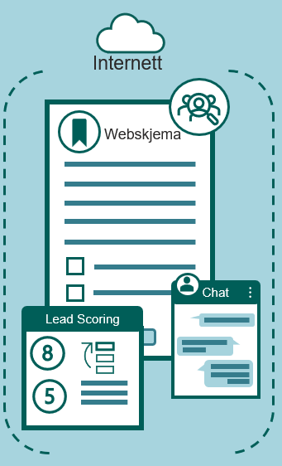

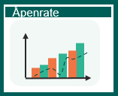

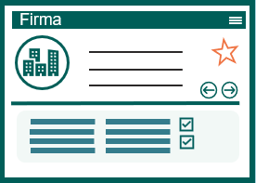
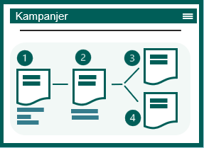


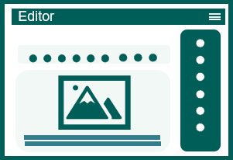
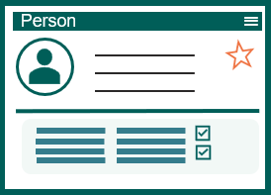


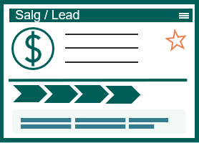
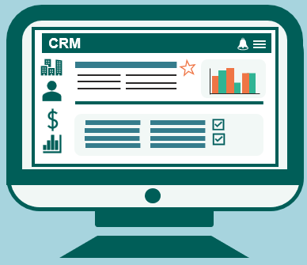




SuperOffice Marketing
Innsamling av leads (Inbound)
Outbound
Klikk oppdaterer CRM systemet
Statistikk pr. kampanje
CRM database
E-post flyt
Varsling sluttbruker
E-post designer
Segmentering
CRM database
Søppelpost merkes
Varsling til person
Personvern e-post (GDPR)
E-markedsføringssamtykke sjekkes før utsendelse

Slide 20




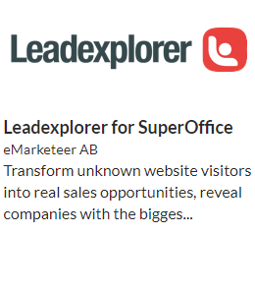
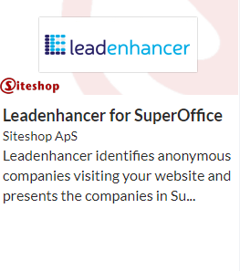













Innsamling av leads (Inbound)
Nyttige Apper
Internett
SuperOffice App Store
CRM database
Varsling sluttbruker
Webskjema
Firma
Person
Salg/Lead
Chat
Lead Scoring
Varsling til person
Personvern e-post (GDPR)
Sømløs tilkobling mellom CRM og valgte App*
* Egne avtaler, priser og vilkår gjelder ved App kjøp
Notes:
Inbound Marketing:
Webskjema i seg selv er ikke noe nytt, dette er vel noe de aller fleste har tilgjengelig og tilbyr i dag.
Men det handler om å innfri kundens forventing med tanke på respons, tilgjengelighet og forventet svartid.
Se derfor for deg at du tilby legger ut digitale skjemaer på webområdet ditt og gir potensielle og eksisterende kunder en interaktiv opplevelse hvor de enkelt kan fylle ut og returnere skjemaer direkte fra enheten, uansett hvor de befinner seg. Disse er knyttet direkte opp mot CRM systemet slik at informasjonen blir automatisk opprettet, varslinger sendt kunden angående personvern, hjemmel og samtykker.
Dette gjør det enklere for deg å samle inn data, ha kontroll på alle innkommende leads og være compliant ihht lovverket (GDPR) og bli varslet i form av avtale, oppgave rett i systemet slik at du kan kontakte kunden umiddelbart etter innsendt skjema.

Slide 21
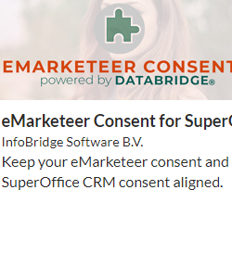
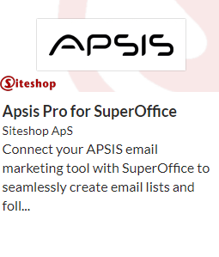










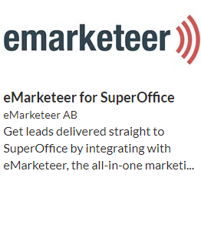


SuperOffice Marketing (Outbound)
Nyttige Apper
Statistikk pr. kampanje
Klikk oppdaterer CRM systemet
E-post flyt
SuperOffice App Store
Åpenrate
E-post designer
Kampanjer
Segmentering
Editor
CRM database
Utvalg
CRM
Søppelpost merkes
Sømløs tilkobling mellom CRM og valgte App*
E-markedsføringssamtykke sjekkes før utsendelse
Marketing Professional
* Egne avtaler, priser og vilkår gjelder ved App kjøp
Notes:
SuperOffice Marketing er designet for å hjelpe deg med å få ut meldingen din og få kontakt med de riktige kundene, til rett tid.
Å vite nøyaktig hva du vil oppnå med utsendelsen din, er nøkkelen til suksess for enhver markedsføringskampanje. Det handler i utgangspunktet om å definere målgruppen (Hvem vil motta informasjon fra deg), Hva vil jeg formidle (meldingen du vil formidle), Når skal jeg gjennomføre selve kampanjen / utsendelsen (erfaringer du har gjort fra tidligere om når mottakerne leser e -posten). Og sist, men ikke minst, Hvordan måler jeg effekten av kampanjen (hvor mange som leste, klikket på, ignorerte, mislyktes osv.).
SuperOffice CRM hjelper deg med å finne den riktige målgruppen gjennom en kraftig søke- og valgfunksjon som bygger på all slags informasjon, inkludert kundens samtykke, interesser og demografi. Du kan til og med inkludere tidligere oppførsel når du finner den målgruppen-for eksempel tidligere tilstedeværelse av arrangementer eller møter, eller kjøpshistorikk-akkurat fordi den er en del av din generelle CRM-løsning og ikke et frittstående e-postverktøy.
Ved hjelp av den brukervennlige dra-og-slipp-e-postredigereren kan du lage meldingen din. Du kan enten begynne med å bruke noen av de ferdige "out-of-the-box" malene som er tilgjengelige, eller lage dine egne. Med funksjonene "privacy by design" hjelper SuperOffice CRM deg med å respektere ulike samtykkestatuser når du sender utsendelser. Respekt for kundenes personvern er grunnleggende for å bygge tillit. Du kan også måle effekten av din e -postkommunikasjon gjennom standardrapporter og statistikk.

Slide 22

SALES IS KING!
Bedrifter som implementerer en strukturert salgsprosess øker salg, produktivitet og nøyaktighet i prognoser.

Slide 23


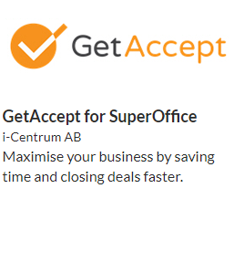
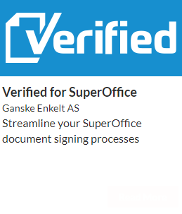

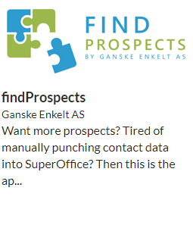
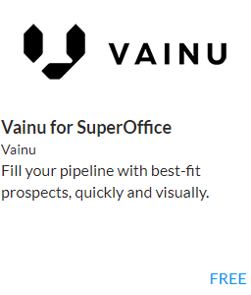


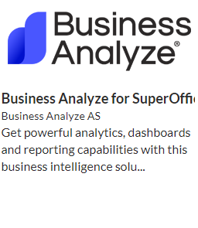
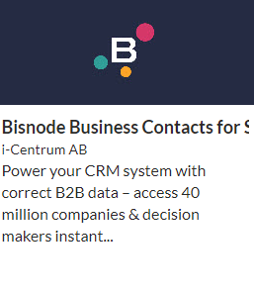








SuperOffice Salg
Nyttige Apper*
Tilpasset Dashbord
SuperOffice App Store
Salgsmulighet registreres
Standard Dashbord
Salg
Prognose
Tilbud
Produkter & priser
10%
30%
60%
80%
10%
30%
60%
80%
99%
Tilbud
Produkt
$
Salgsprosess
(Guide)
%
Interessenter
Sømløs tilkobling mellom CRM og valgte App*
Produktregister
Sales Professional
* Egne avtaler, priser og vilkår gjelder ved App kjøp
Sales Premium
Notes:
Salg
Interessenter I større salgsprosesser eller i prosjektsalg er det nødvendig å ha kontroll på alle involverte parter (partnere, interne, leverandører o.l.) ved å benytte interessenter vil du til enhver tid å fullstendig oversikt over disse.
Salgsguide Guiden tar selgerne gjennom hver enkelt steg i salgsprosessen, gir automatisk forslag til dokumenter som må opprettes underveis, samtidig som den foreslår hvilke aktiviteter som bør gjennomføres i hver fase samt hvilke verktøy som skal benyttes for å få kontroll og fremdrift på prosessen. Jobb strukturert og smartere.
Tilbud/Produkter: tilbudsprosessen blir strømlinjeformet og bistår selgerne med å utarbeide profesjonelle tilbud. Du velger antall fra produktlisten og legge inn eventuelle rabatter, eller at gitte betingelser hentes direkte fra ERP systemet deres. Når tilbudet er generert og sendt til kunden, vil SuperOffice CRM minne deg på å følge det opp. Samtidig blir også pipeline oppdatert, slik at prognosene blir så presise som mulig. SuperOffice CRM gir også en oversikt over de ulike versjonene av tilbudet, slik at du alltid vet hva du har tilbudt når
Rapporter/Prognose
Detaljert oversikt over resultater, pipeline og aktivitetsnivå for hver enkelt medarbeider eller pr. team får du gjennom oversiktlige Dashboard med Drilldown-funksjonalitet. Dette hjelper deg til å ta de riktige beslutningene på hvor du kan trenge å forbedre prosesser eller løse problemstillinger, samt hvordan du kan utnytte nye muligheter.

Slide 24

KUNDESERVICE I VERDENSKLASSE
Positive kundeopplevelser skaper forbedret kundelojalitet, vekst og gjentatt salg.
Notes:
A RightNow Technologies Customer Experience Report found that 86% of U.S. adults are willing to pay more for a better customer experience and 73% of U.S. adults said a friendly customer service made them fall in love with a brand. Not only will brands get happy, loyal customers but will see increased business.

Slide 25



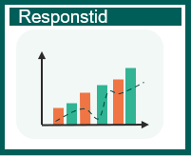

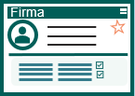


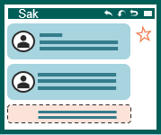
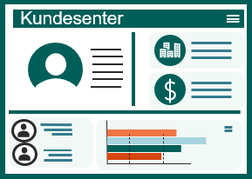






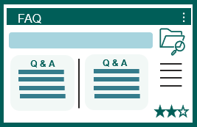
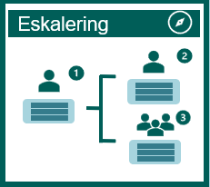



SuperOffice Service
Service for ansatte
Service for kunder
Pålogging kunder
Kvittering avsender
Varsling saksbehandler
Standard Dashbord
Informasjon om personer inkl. GDPR (samtykke)
Informasjon om Firma
Ink. henvendelse
Historikk
CRM informasjon tilgjengelig for kundene deres
Skript og Makro
Kategorisering
Prioritering
Registrering av saker
Kontrakter og avtaler
Status
Kunnskapsbase
Samhandling
Kommuniser via Live Chat
Bestillingsskjema
Statistikk/forbruk

Slide 26

























SuperOffice Service
Tilpasset Dashbord
Kvittering avsender
Varsling saksbehandler
Standard Dashbord
Historikk
Ink. henvendelse
Responstid
Skript og Makro
Sak
Automasjon
Kategorisering
Prioritering
Status
Eskalering
FAQ
Q & A
Q & A
Tidsfrist prioritet
Kunnskapsbase
Samhandling
Ekstern FAQ
Automatisk & regelbasert eskalering
Service Professional
Service Premium
Notes:
Service
Løsningen er bygget for å motta, spore og følge opp kundehenvendelser uavhengig av kanal( e-post, telefon, chat, skjema, mm). Da vil de ansatte ha tilgang til de funksjonene som behøves for å svare raskt, konsekvent og effektivt. Samtidig får du oversikt over hele prosessen, basert på sanntidsdata, slik at du har full kontroll på kundenes forespørsler og medarbeiderne dine. SuperOffice Service er fleksibelt og enkelt å tilpasse. Du kan sette opp arbeidsflyt, triggere og oppgaver som passer deg og bedriften din. Automatiske svar og intelligent saksflyt sørger for at kundene dine alltid får den oppmerksomheten de fortjener, og at rett person hjelper dem til rett tid.
Hver eneste forespørsel får automatisk et unikt referansenummer og en plass i et køsystem. Nummeret sporer all kommunikasjon om henvendelsen. Oppsettet gjør medarbeiderne mer fokuserte og effektive, og dere unngår personlige preferanser og ubesvarte henvendelser.
Med automatisk kategorisering og tildeling til rett person sparer dere masse tid og ressurser. Det er enkelt å sette opp e-postkontoer og filtrere etter nøkkelord, og dere trenger ikke lenger kaste bort tid på å sortere og fordele henvendelsene. Nå er det slutt på å sende kunder rundt i systemet. Hvis en forespørsel blir liggende ubesvart etter en definert tidsfrist vil systemet automatisk eskalere saken.
Statistikk:
Du kan bruke innebygde funksjoner i SuperOffice for å få innsikt i hvordan bedriftene og teamet gjør det, i sanntid. Et kort blikk på dashbordet gir deg umiddelbar oversikt over statusen på henvendelser og saker i køen. SuperOffice analyserer også automatisk historiske data. Systemet viser deg nøyaktig hvordan henvendelsene har utviklet seg og serviceteamet har prestert over tid, samtidig som det uthever det dere kan bli bedre på.

Slide 27

67 % av kundene foretrekker selvbetjent service framfor å snakke med en representant for bedriften.
Hvordan kan din bedrift tilfredsstille stadig økende selvbetjeningskrav 24/7?

Slide 28










Customer Engagement Platform
Informasjon om personer inkl. GDPR (samtykke)
Pålogging kunder
Person
Informasjon om Firma
CRM informasjon tilgjengelig for kundene deres
Firma
Kundesenter
Registrering av saker
Sak
Kontrakter og avtaler
Kontrakter
Chat
Skjema
Dashbord
Live Chat
Bestillingsskjema
Statistikk/forbruk
Notes:
Kundesenter:
Hvis vi nå tar det vi vet om kundens adferd og forventing til sine leverandører. Se for deg en løsning der kundene (innenfor B2B) logger seg inn i en portal (type min side) hvor informasjonen dere besitter fra CRM er tilgjengelig for dem. Her får kunden umiddelbar innsikt mtp Firma opplysninger, ansatte i bedriften deres, mulighet til å endre egne data. utvidet kundeservice hvor de innloggede kan få f.eks. tilgang til historikk på sine henvendelser, opprette nye og få prioritert plass chatkøen, fylle ut bestillingsskjema, booke avtale Oversikt over fakturahistorikk og avtaler/kontrakter og ikke minst innsikt ved rapporter og dashbord. Dette gir kunden mulighet og verktøy til å bedrive ypperlig kundeservice via egen selvbetjeningsportal.

Slide 29
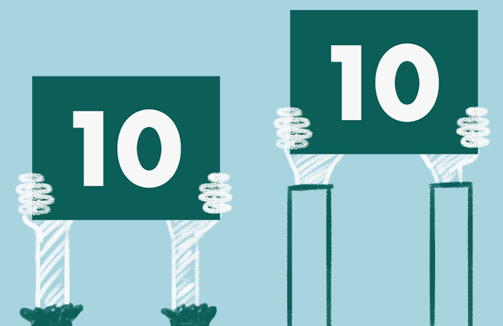
Kundene forventer stadig raskere og bedre respons, samtidig er det press på kostnader som aldri før.
Hvordan leverer dere mer og bedre med mindre?

Slide 30






Håndtering av henvendelser – AIaaS
Ink. henvendelse
Sak
Chatbot
Kvittering på mottatt henvendelse
Tekst analyse og oversettelse
Sentiment
Kategorisering
Notes:
SuperOffice AI
Det stilles stadig høyre krav til at kundeservice som nevnt, Hvordan CRM og AI teknologien hjelpe her?
Ta eksempel et selskap som opererer i flere land, som kanskje har flyttet ut all kundeservice arbeid til en lokasjon. Som kunder forventes det å bli betjent på sitt lokale språk. Se for dere at det er redusert bemanning slik at alle ressursers er satt til å besvare alle kundehenvendelser. Den opprettes en sak inn. Dette er en viktig kunde som har et stort problem som forventer kjappe og gode svar.
Basert på en tjeneste som benytter naturlig språkbehandling vil datamaskinen arbeide og tolke tekst slik vi mennesker gjør. Ved å trekke ut meninger, innhold og humør basert på tekst. Saksbehandler vil bli presentert med mulighet til å oversette dette til eget språk, Det er også da mulig å koble opp Chatbot i systemet som

Slide 31

Riktig bruk av IoT sammen med CRM setter deg i stand til å være proaktiv i din kundebehandling og løse problemene før de oppstår.
Nesten som å kikke inn i krystallkulen...

Slide 32




Proaktiv kundebehandling - IoT
CRM system
Kundeinnsikt
Intelligente stoler
Firma
Dashbord
CRM system
Sak
Varsling av ny sak
Notes:
Tingens internett! – Det betyr i praksis at alle enheter som vi omgås daglig er Online. Fryseren, kjøleskapet, varmeovnen o.l.
Dette eksempelet er hentet fra en kunde som leverer til stoler til kundene sine. Hver stol har en innebygd datachip som vil da kunne måle bruksadferd, feil og mangler. La oss se på hvordan dette sammen med CRM teknologi har hjulpet denne kunden med å øke kundetilfredsheten og omdømme.
Når der oppdages et feil eller mangel i stolen vil den automatisk kunne melde fra om dette til leverandøren ved å skape en sak i deres CRM system. Saken vil knyttes opp til korrekt stol og varsle saksbehandler vi SMS.
Innholdet og prioriteten i saken er avhengig av type feil som registreres av stolen.
Leverandøren vil da kunne handle korrekt basert på type feil. Bruksadferd og historikk til stolene lagres og vises i CRM system i sanntid. Statistikk og Dashboard kan trekkes ut og monitorers slik at leverandøren har 100% innsikt til enhver tid.

Slide 33
EN CRM SUITE SOM SAMLER ALLE FORRETNINGSPROSESSER
Notes:
for å oppsummere får du med SuperOffice CRM en moderne, fremtidsrettet CRM-løsning som forener forretningsprosessene dine, bruker den nyeste teknologien og hjelper deg med å vokse virksomheten din.
SuperOffice CRM tilbyr verktøyene for å optimalisere prosessene dine og bygge bro mellom kundedata og inntekter. Fordi det er en standard skybasert applikasjon, lar den deg komme raskt i gang og følge de beste fremgangsmåtene til hundretusenvis av CRM-brukere.
Et bredt spekter av ferdige standardiserte apper som er tilgjengelige i App Store, hjelper deg med å koble SuperOffice CRM til andre forretningsverktøy. Og med hjelp av kraftige tilpasningsverktøy kan du også tilpasse CRM -løsningen din til dine forretningsbehov og utvide den etter hvert som virksomheten din vokser.

Slide 34
SuperOffice Implementeringsmetodikk
FASER
01
IDENTIFY
02
INITIATE
03
DESIGN
04
IMPLEMENT
05
ONBOARDING
IDENTIFISERE BEHOV OG LØSNINGENS INNHOLD
KONKRETISERING OG INITIERING AV PROSJEKTET
SPESIFIKASJON OG DESIGN AV LØSNING
KONFIGURERE OG REALISERE LØSNINGEN
SØRGE FOR VARIG EFFEKT
Hva må dere regne med å bruke av tid?
STYRINGSGRUPPE
Eier prosjektet
PROSJEKTLEDERE
Leder prosjektet
KJERNETEAM
Utfører prosjektet
REFERANSEGRUPPE
Bidrar i prosjektet
Tidsbruk i prosjektet
ca 2 timer / mnd
Tidsbruk i prosjektet
ca 6-8 timer / uke
Tidsbruk i prosjektet
ca 2-5 timer / uke
Tidsbruk i prosjektet
Etter behov
Notes:
En av måtene vi sikrer våre kunder for å oppnå suksess med SuperOffice er å gi en hjelpende hånd fra starten og gjennom alle faser av CRM -implementeringen. Vi tar med oss ​​en veletablert og velprøvd metodikk - vi kaller det SuperOffice -implementeringsmetode - eller SIM for kort, som viser hva alle vil gjøre hvert trinn på veien. Viktige faser inkluderer:
IDENTIFY
Kartlegge og spesifisere kundens behov og løsningens innhold. Innhente informasjon for å kunne gi kunden et estimat på løsningen og en realistisk tidsplan. Kunden får tildelt prosjektleder hos SuperOffice.
INITIATE
Konkretisering av formål, styrende KPI’er, prosjektets omfang og organisering av prosjektet. Vi sørger for at prosjektet forankres i ledelsen og at det mobiliseres et prosjektteam.
DESIGN
Gjennomføring av workshops for sammen å enes om KPI’er, arbeidsprosesser og behov som skal understøttes av SuperOffice. Dette vil danne grunnlag for design av løsning men også automatiseringer og videre opplæring.
IMPLEMENT
Gjennomføring av ulike workshops for å tilfredsstille spesifikke behov som f.eks. data import, integrasjoner, automatiseringer, maler m.m.
ONBOARDING
Sikre at organisasjonen er klar til å fasilitere endringsreisen og opprettholde varig effekt av SuperOffice gjennom workshops og brukeropplæring.

Slide 35
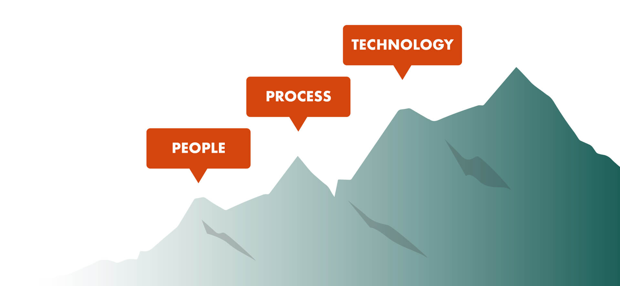
EN CRM PARTNER SOM HJELPER DEG Å VOKSE
TEKNOLOGI
PROSESS
MENNESKER
Notes:
Vi har 30+ års erfaring med å vokse virksomhet. Etter flere tusen CRM -implementeringsprosjekter har vi samlet betydelig kunnskap om hvordan vi gjør ting riktig.
Vi vet også at suksess med CRM ikke bare avhenger av programvaren, men hvordan CRM-leverandøren hjelper deg med å oversette din CRM-ambisjon, utfordrer deg til å være pragmatisk, hjelper deg å fokusere på å støtte prosessene og sørger for at menneskene dine blir involvert og om bord.
Så når du kjøper deg inn i SuperOffice, kjøper du også inn et partnerskap med mennesker som virkelig forstår virksomheten din og er der for å hjelpe deg med å maksimere verdien av vår CRM -løsning.
Og det er det vi gjerne vil hjelpe deg med ☺

Slide 36
Mål og effekt ved implementering av CRM
Hovedmål og kjerneutfordring
Løsningsbeskrivelse
Øke markedsandel fra 10-15% til 30% i løpet av 5 år
For å oppnå dette er dere nødt til å effektivisere og strømlinjeforme prosesser for service og support
I dag jobber dere i ulike systemer som medfører at dere jobber ineffektivt samt mangler felles rutiner, regler og prosesser mht sakshåndtering
Ønsket effekt av implementeringen
KPIs
Øke intern kapasitet gjennom å effektivisere bruk av ressurser på service og support
Økt kundetilfredshet gjennom bedre innsikt og automatiserte prosesser
Økt kontroll over kundebasen og data vil effektivisere kommunikasjonen med kunder
Felles rutiner og prosesser vil bidra til å nå vekstmålet deres ved å redusere risiko og øke effektiviteten.
Risiko

